Slide 1

Observation of $ψ\left(3686\right)→ η^{′ }e^{+}e^{−}$
M. Ablikim et al. (BESIII Collaboration), Phys. Lett. B 783, 452 (2018)
报告人：武廉杰

Slide 2
3.本底分析
1.研究背景与动机
2.事例选择
4.信号MC分析
5.系统误差分析
总结

Slide 3
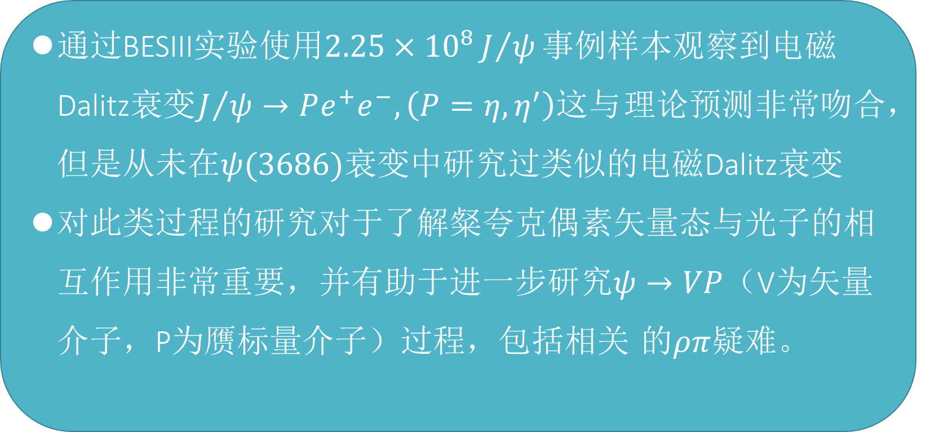
1.研究背景与动机
通过BESIII实验使用$2.25×{10}^{8}J/ψ事例$样本观察到电磁Dalitz衰变$J/ψ→Pe^{+}e^{−},\left(P=η,η^{′}\right)这与$理论预测非常吻合，但是从未在$ψ(3686)$衰变中研究过类似的电磁Dalitz衰变
对此类过程的研究对于了解粲夸克偶素矢量态与光子的相互作用非常重要，并有助于进一步研究$ψ→VP$（V为矢量介子，P为赝标量介子）过程，包括相关 的$ρπ$疑难。

Slide 4

2.事例选择
使用BESIII探测器收集的$448.1×{10}^{6}ψ(3686)$事例对电磁Dalitz衰变$ψ(3686)→η^{′}e^{+}e^{−}进行$了首次观察。
整个衰变链：
${ψ\left(3686\right)→ η^{′ }e^{+}e^{−}，η}^{′}$介子重建
〖𝜓(3686)→ 𝜂^(′ ) 𝑒^+ 𝑒^−，𝜂〗^′介子重建
$$η^{′}→γπ^{+}π^{−}$$
𝜂^′→𝛾𝜋^+ 𝜋^−
$$η^{′}→π^{+}π^{−}η$$
$$η→γγ$$
𝜂^′→𝜋^+ 𝜋^− 𝜂
𝜂→𝛾𝛾

Slide 5
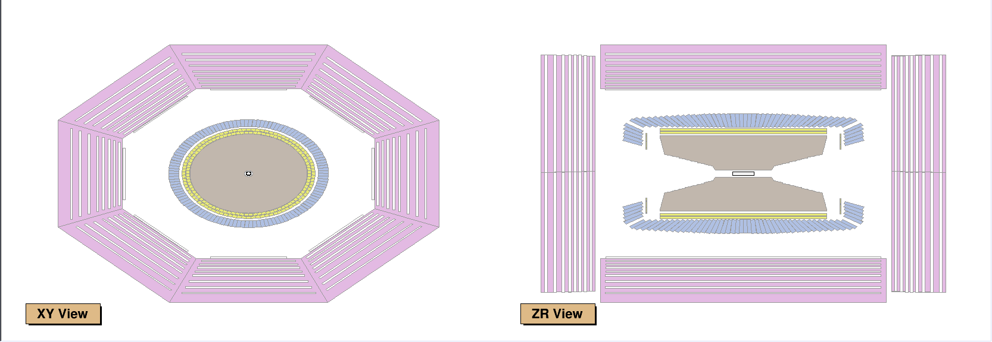
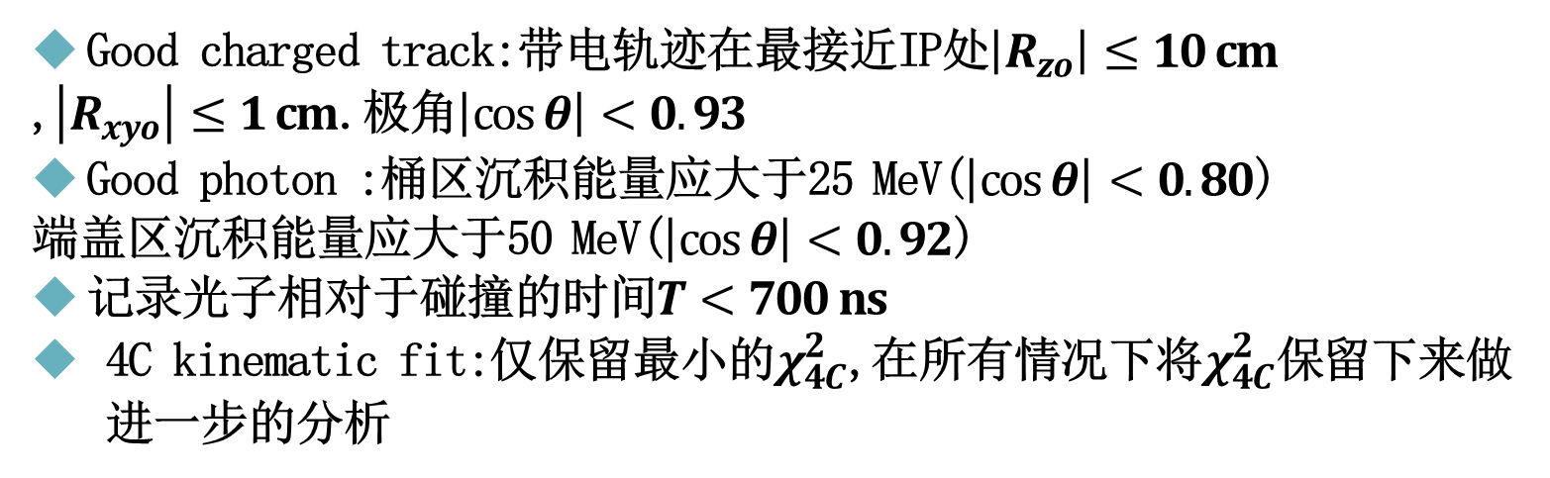
2.事例选择
Good charged track:带电轨迹在最接近IP处$\left|R_{zo}\right|≤10 cm$
,$\left|R_{xyo}\right|≤1 cm$.极角$\left|\cos{θ}\right|<0.93$
Good photon :桶区沉积能量应大于25 MeV($\left|\cos{θ}\right|<0.80$)
端盖区沉积能量应大于50 MeV($\left|\cos{θ}\right|<0.92$)
记录光子相对于碰撞的时间$T<700 ns$
4C kinematic fit:仅保留最小的$χ_{4C}^{2}$,在所有情况下将$χ_{4C}^{2}$保留下来做进一步的分析

Slide 6
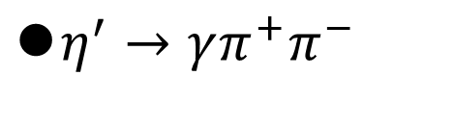
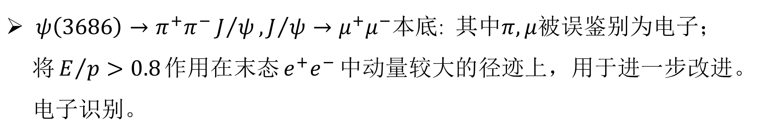
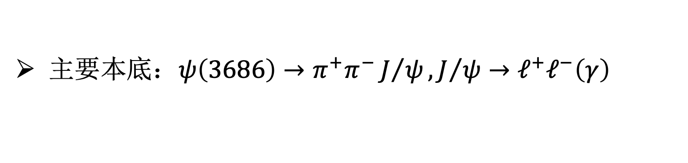
3.本底分析
$η^{′}→γπ^{+}π^{−}$
$主要本底：ψ\left(3686\right)→π^{+}π^{−}J/ψ,J/ψ→ℓ^{+}ℓ^{−}\left(γ\right)$
为了压制该本底要求$RM(π^{+}π^{−})<2.9{GeV}/{c^{2}}$
$ψ\left(3686\right)→π^{+}π^{−}J/ψ,J/ψ→μ^{+}μ^{−}$本底: 其中$π,μ$被误鉴别为电子；
将$E/p>0.8$作用在末态$e^{+}e^{−}$中动量较大的径迹上，用于进一步改进。
电子识别。

Slide 7



3.本底分析
$η^{′}→π^{+}π^{−}η$
为了$压制本底ψ\left(3686\right)→ηJ/ψ,J/ψ→e^{+}e^{−},$
$$η→π^{+}π^{−}π^{0},π^{0}→γγ.$$
$$RM\left(π^{+}π^{−}\right)<3.2{GeV}/{c^{2}}$$
$$M\left(γγ\right)∈[0.520,0.575]{GeV}/{c^{2}}$$

Slide 8
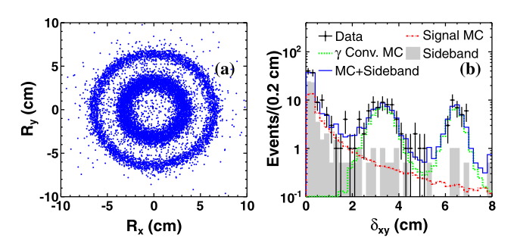

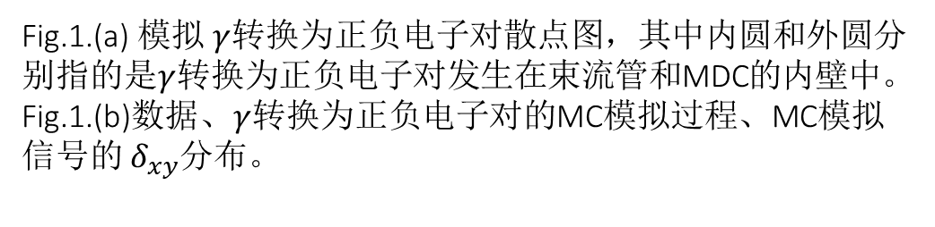
3.本底分析：$γ$转换为正负电子对本底
Fig.1.(a) 模拟 $γ$转换为正负电子对散点图，其中内圆和外圆分别指的是$γ$转换为正负电子对发生在束流管和MDC的内壁中。
Fig.1.(b)数据、$γ$转换为正负电子对的MC模拟过程、MC模拟信号的 $δ_{xy}$分布。

Slide 9
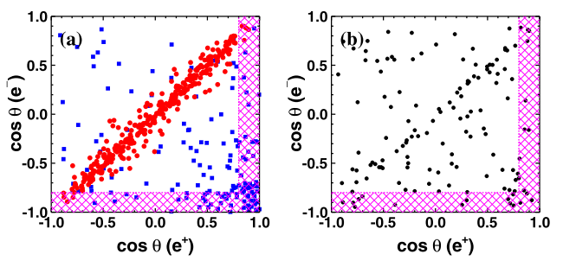
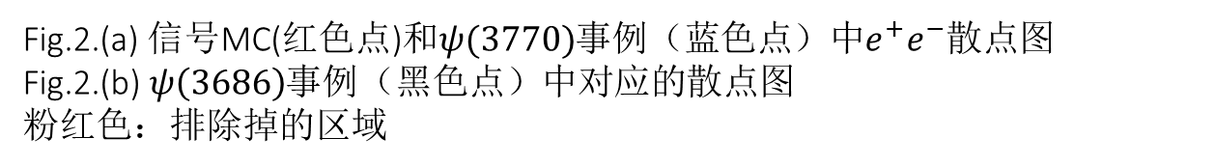

3.本底：连续本底
Fig.2.(a) 信号MC(红色点)和$ψ(3770)$事例（蓝色点）中$e^{+}e^{−}$散点图
Fig.2.(b) $ψ\left(3686\right)$事例（黑色点）中对应的散点图
粉红色：排除掉的区域
$ψ(3686)$数据中的连续本底（由$e^{+}e^{−}→e^{+}e^{−}η^{′}$对撞之后 直接产生末态，没有经过$ψ(3686)$），通过$ψ(3770)$数据来估计，
比例因子$f=\frac{N_{ψ(3686)}}{N_{ψ(3770)}}=\frac{ℒ_{ψ(3686)}}{ℒ_{ψ(3770)}}⋅\frac{σ_{ψ(3686)}}{σ_{ψ(3770)}}⋅\frac{ε_{ψ(3686)}}{ε_{ψ(3770)}}$

Slide 10
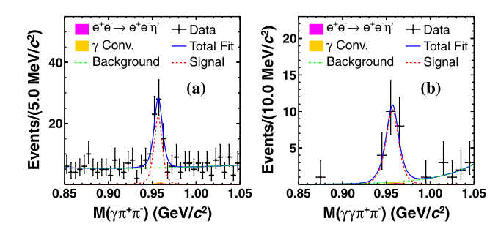

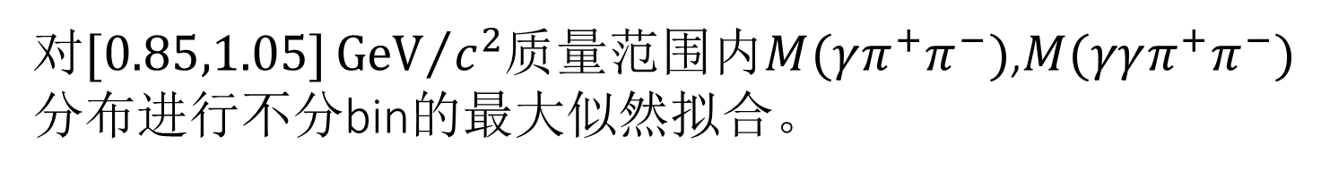
4. 信号事例数的获取
Fig.3${ η}^{′}$信号的质量分布
对$[0.85,1.05]{GeV}/{c^{2}}$质量范围内$M(γπ^{+}π^{−})$,$M(γγπ^{+}π^{−})$分布进行不分bin的最大似然拟合。

Slide 11
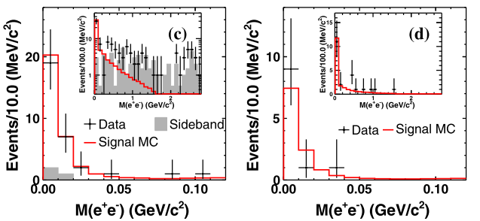
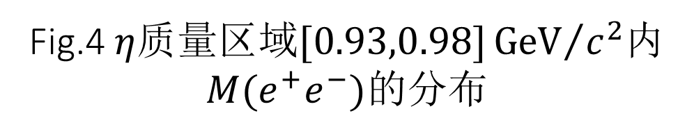
4. 数据与信号MC的比较
Fig.4$η$质量区域$[0.93,0.98]{GeV}/{c^{2}}$内$M(e^{+}e^{−})$的分布

Slide 12
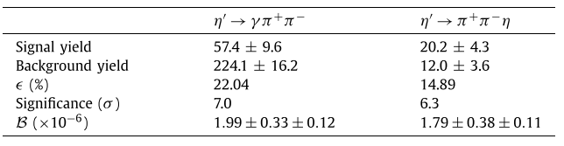

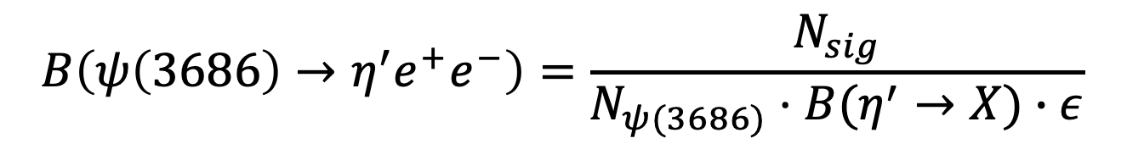

4.分支比的计算
两种$η^{′}$衰变模式分支比计算
$$B\left(ψ\left(3686\right)→η^{′}e^{+}e^{−}\right)=\frac{N_{sig}}{N_{ψ(3686)}⋅B(η^{′}→X)∙ε}$$
经过加权平均结果计算$ψ(3686)→η^{′}e^{+}e^{−}$的分支比为
$$(1.90±0.25±0.11)×{10}^{−6}$$

Slide 13
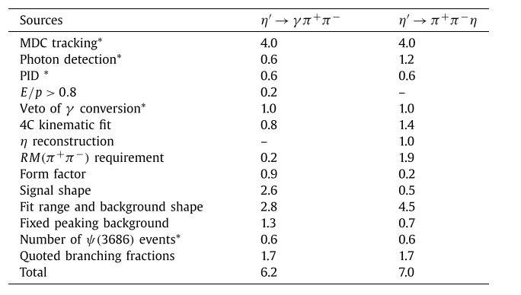
5.系统误差分析

Slide 14
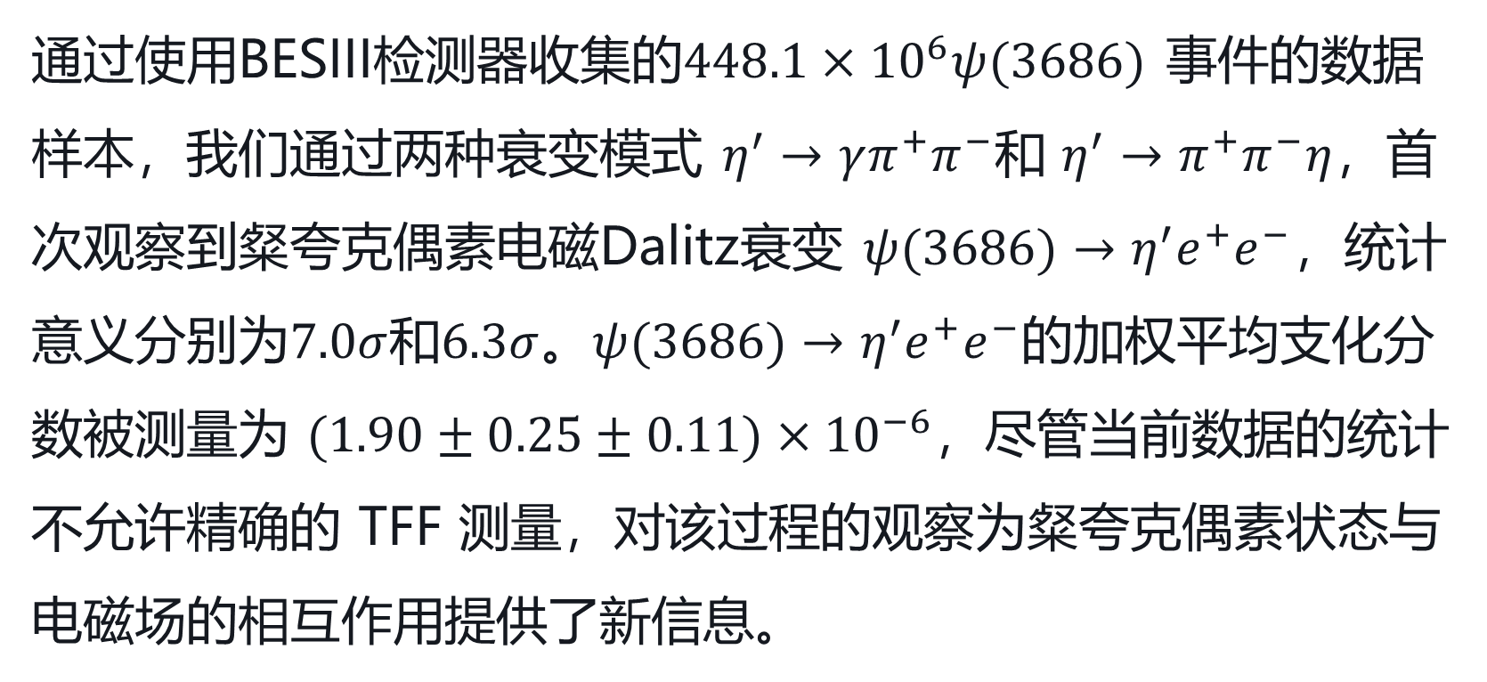
总结
通过使用BESIII检测器收集的$448.1×{10}^{6}ψ(3686)$ 事件的数据样本，我们通过两种衰变模式 $η^{′}→γπ^{+}π^{−}$和 $η^{′}→π^{+}π^{−}η$，首次观察到粲夸克偶素电磁Dalitz衰变 $ψ(3686)→η^{′}e^{+}e^{−}$，统计意义分别为$7.0σ$和$6.3σ$。$ψ(3686)→η^{′}e^{+}e^{−}$的加权平均支化分数被测量为 $(1.90±0.25±0.11)×{10}^{−6}$，尽管当前数据的统计不允许精确的 TFF 测量，对该过程的观察为粲夸克偶素状态与电磁场的相互作用提供了新信息。

